Slide 1
第五十一讲 直接存储器访问（DMA）
中断方式和查询方式：
  需要处理器干预；
  必须通过处理器。
因此：
  I/O传送速度受处理器测试和给设备提供服务的速度限制。

Slide 2
例如：传送一个数据块
查询式I/O：
处理器专门处理I/O操作，速度快，代价是不做其他事。
中断式I/O ：
处理器可腾出时间执行其它操作，但传输率降低——除实现数据传输外，还有响应、识别、保存、恢复，返回等额外开销。

Slide 3
再如：磁盘向存储器写入程序和数据；或者保存文件至磁盘等。
  CPU读取第一个字节并写入存储器，然后读取第二个字节并写入存储器，依次处理后面的字节，直至将整个程序都写入存储器。
  效率很低：CPU根本不修改数据，仅仅是中转站。
设想：若旁路CPU，使数据直接从I/O设备传送到存储器，速度会快得多。
  ——直接存储器访问（Direct Memory Access, DMA）

Slide 4
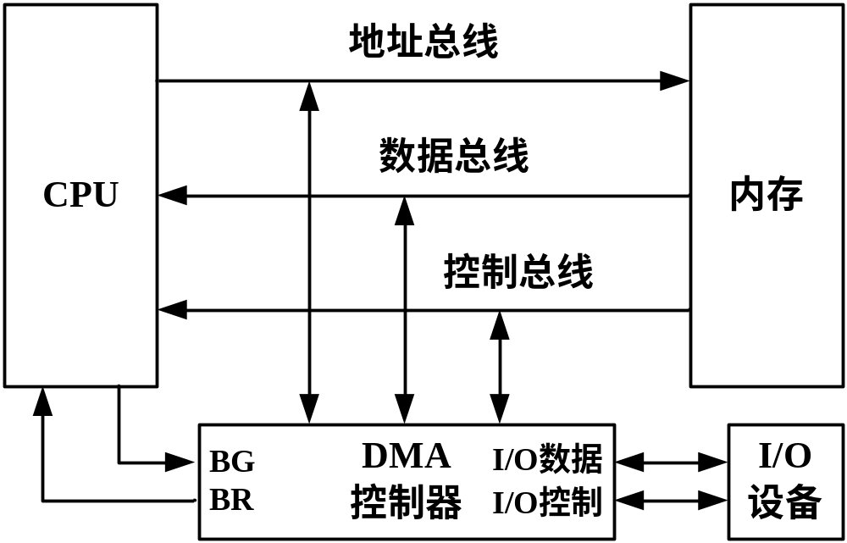
DMA控制器（DMAC）：实现直接存储器访问。
  一端接I/O设备，另一端与系统总线相连；
  通过总线和两条直接连线（BR、BG）与CPU交换信息。

Slide 5
DMAC能模仿CPU控制系统总线：
  当从I/O设备向存储器传输数据，DMAC首先置BR为1，向CPU发送总线请求信号。
  当CPU允许此请求时，置BG为1，发送总线允许信号。
  然后CPU使其地址、数据及控制总线悬空，将系统总线控制权交与DMAC。

Slide 6
DMA传输方式
DMAC只有在CPU不需要总线或强制CPU暂时挂起操作时才能使用总线。
DMAC决定传输时间有三种常用技术：
    突发方式
    周期窃取方式
    透明方式

Slide 7
(1) 突发方式（又称块传送方式）
  整个数据块连续传输：一旦DMAC接管系统总线控制权，就在放弃系统总线控制权之前传送完数据块中的所有字节。
  有助于将程序或数据文件写入存储器。
  但使CPU在相当长的时间内不能使用总线，形成一段死区。

Slide 8
(2) 周期窃取方式
  周期窃取方式：每传送一个字节就置BR为0，将系统总线的控制权返还给CPU。
  经BR连续发起请求，每次请求传送一个字节，直至整个数据块传输完毕。
  通过连续地获取和放弃总线的控制权，DMAC传送数据实质上是夹在指令和指令之间。
  其数据块传送速度比突发式慢，但CPU无需闲置太久，是一个很常用的技术 。

Slide 9
(3) 透明方式
  仅当CPU执行不使用系统总线操作时，DMAC才传送数据。
  决定CPU何时不用系统总线的硬件是复杂的，并且相当昂贵。
  许多先进的CPU重叠其内部操作（如流水线），每个周期都使用系统总线。
  尽管这种方式能优化系统性能，但通常不被采用。

Slide 10
DMA传送过程
CPU通过指令对DMAC进行设置，DMAC为从设备
可分为三个阶段：
DMA传送前的初始化；
数据传送；
结束后的中断处理。
DMAC为主设备，由硬件控制完成
CPU为主设备，由中断服务程序完成

Slide 11
I/O操作总是在操作系统响应程序的请求时才被执行的。
对于一次包含DMA的I/O操作，操作系统首先将请求传输的程序设置为阻塞状态，启动DMA操作，然后开始执行另一个程序。
当传送完成后，DMA控制器发送一个中断请求通知处理器。
然后操作系统进行响应，将被中断的程序置为就绪状态，使它可以被调度程序选定继续执行。

Slide 12
DMA初始化
  将内存首地址送DMA地址寄存器。每交换一次数据，地址递增。
  将传送数据的字节数送DMA计数寄存器。每交换一次数据，计数寄存器减1。当计数器减为0，停止数据交换，并置C_{DONE}=1。
  设置状态和控制寄存器。
    设置R/W位：R/W=1，输入；R/W=0，输出。
    设置IE=1（中断允许）：传完一块数据将产生一个中断，进入DMA结束中断处理。
  测试被启动的DMA通道状态，或连接在这个通道上的设备是否处于可以被启动的状态。
  通过I/O指令启动DMA操作。

Slide 13
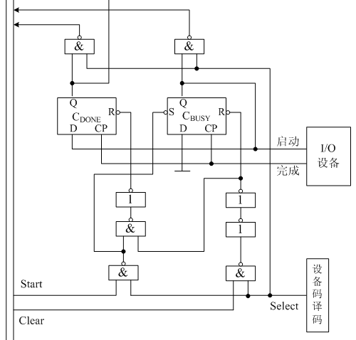
实现数据传输（以数据输入为例）
  启动命令使Start信号与Select信号同时有效，将C_{DONE}置为0，C_{BUSY}置为1，启动外部设备。

Slide 14
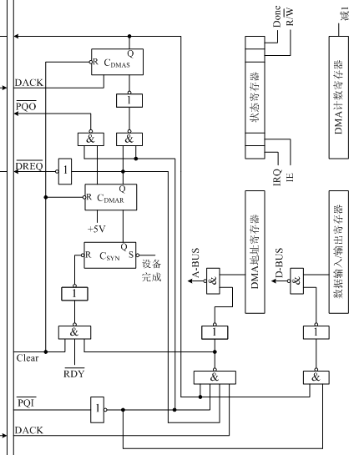
  外设将一数据送入接口上的DMA数据输入寄存器，将同步触发器C_{SYN}置为1，并使DMA请求触发器C_{DMAR}置为1状态，向DMA控制器发出DMA请求（DREQ）信号。

Slide 15
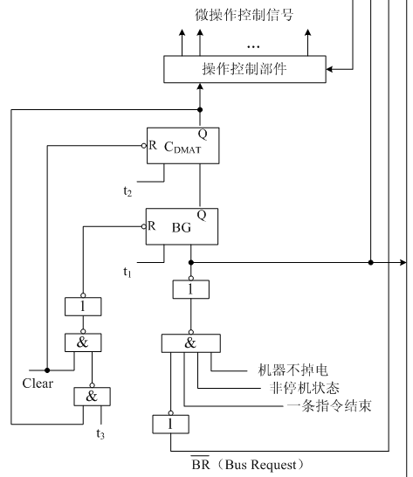
  DMAC接到DREQ信号，向CPU发出一个总线请求信号（BR）。若电源不掉电、机器处于运行状态、一条指令执行结束、BR=1，则当CPU处于取指周期时，使BG=1。CPU将访问总线的权力交给DMAC，并使自己的输出悬空，挂起外部操作。
  BG=1，启动DMA确认信号（DACK），通知外设开始传送数据。
BG

Slide 16
  DACK信号分两路。
  一路将DMA数据通道选中触发器C_{DMAS}置为1状态；
  另一路去读取与内存交换数据的首地址。

Slide 17
  当C_{DMAS}=1，优先排上队(PQI=0)，DMA发出请求(C_{DMAR}=1)，当DACK信号到来时，将内存首地址送地址总线（A-Bus），并打入MAR寄存器。
  同时，数据寄存器将输入数据送数据总线（D-Bus），并打入MBR中。发写命令，将数据写入内存中。

Slide 18
  在取交换内存首地址的同时，将同步触发器C_{SYN}置为0。这样，外设传送一个数据，将C_{SYN}置为1，内存取走一个数据将C_{SYN}置为0，……。
0
1
0

Slide 19
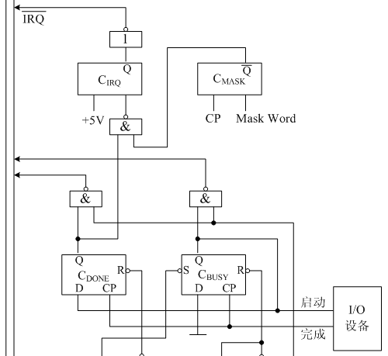
  一旦传输完成，DMA计数器减为0，将C_{DONE}置为1。
  当C_{DONE}=1，且未屏蔽（C_{MASK}=0），则产生IRQ信号，向CPU发出DMA结束的中断请求。

Slide 20
DMA结束中断处理
  DMAC向CPU发出DMA结束中断请求；
  CPU响应中断，立即停止执行其他程序，转去执行结束中断服务程序；
  若继续，则重新对DMAC进行初始化；
  若不再继续，发Clear信号，将所有触发器清0；
  由于C_{DMAR}=0，撤销DREQ 信号，进而取消总线请求BR信号。
  DMAC将它对系统总线的输出悬空。
  CPU将C_{BG}置0，接管总线。

Slide 21
DMA控制器实例
1、INTEL 8237A DMA控制器
  INTEL 8237A DMA控制器与80X86系列处理器和DRAM存储器互连，提供DMA功能。

Slide 22
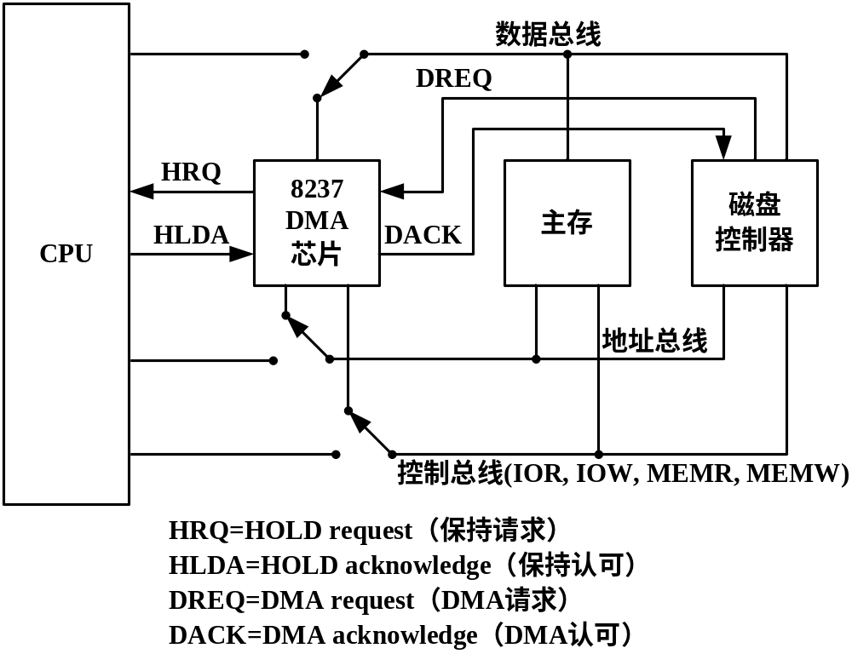

Slide 23
例如：数据块传输方式下将数据块由存储器传到磁盘：
  I/O设备（磁盘控制器）向DMAC发送DMA请求信号DREQ 。
  DMAC向CPU发出总线请求信号HRQ ，通知CPU它需使用总线。
  当CPU满足响应条件，CPU发出总线允许信号HLDA，响应DMA请求，DMAC获得总线控制权。

Slide 24
  DMAC发出DMA确认信号DACK ，告诉外设将开始传送数据。
  DMAC将其地址寄存器的内容（块传送首地址）放到地址总线上，并启动存储器读（MEMR ），由存储器读出的字节放到数据总线上；然后启动IOW将字节写到外设（磁盘控制器）。DMAC减量字节计数器、增量地址指针，重复上述过程直到计数器减为0，结束任务。
  DMAC结束任务后HRQ失效，通知CPU可以重新掌握总线。

Slide 25
例如：在单字节传输方式下，从外设（磁盘）往内存输入一个数据块：
  步骤(1)、(2)、(3)、(4)与输出相同。
  DMAC将其地址寄存器内容（磁盘地址）送到地址总线上，并启动IOR信号，于是磁盘将数据送到数据总线上；然后DMAC发出存储器写信号MEMW，将数据传送到由内存首址所指向的内存单元；DMAC减量字节计数器、增量地址指针，重复上述过程，直到计数器减为0，任务结束。
  撤消HRQ信号，通知CPU重新掌握总线控制权。

Slide 26
2、8237A编程
8237A的编程步骤：
  输出主清除命令；
  置页面寄存器；
  写入基和当前地址寄器；
  写入基和当前字节计数寄存器；
  写入模式寄存器；
  写入命令寄存器；
  写入屏蔽寄存器；
  写入请求寄存器。（软件请求）

Slide 27
例1：利用8237通道1将内存8000H:0H开始的16K字节数据传送至磁盘（地址增量传送）。
要求：采用块传送方式，传送完不自动预置，DREQ和DACK均为高电平有效，固定优先级，普通时序，不扩展写信号。
8237的端口地址为00H~0FH。通道1“页面寄存器”的端口地址为83H。

Slide 28
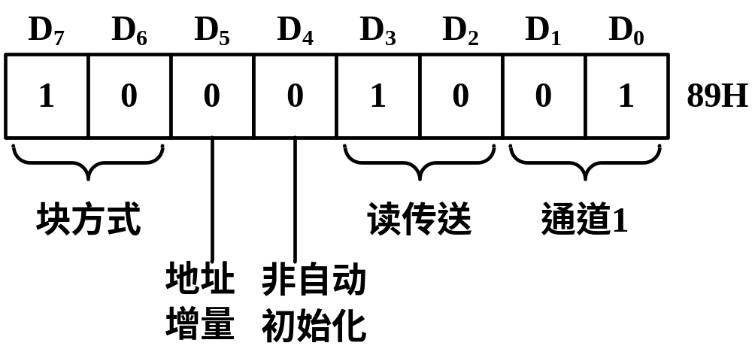
确定模式字

Slide 29
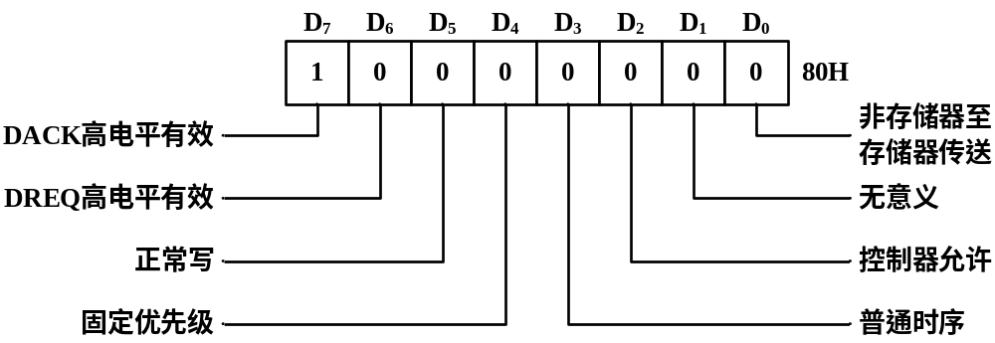
确定命令字

Slide 30
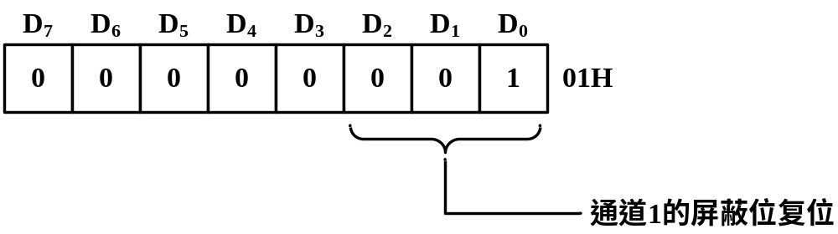
确定屏蔽字

Slide 31
初始化程序如下：
OUT 0DH, AL MOV AL, 08H OUT 83H, AL MOV AL, 00H OUT 02H, AL MOV AL, 00H OUT 02H, AL MOV AL, 00H OUT 03H, AL MOV AL, 40H OUT 03H, AL MOV AL, 89H OUT 0BH, AL MOV AL, 80H OUT 08H, AL MOV AL, 01H OUT 0A, AL | ；输出主清除命令 ；置通道1“页面寄存器” ； ；写入基和当前地址低8位 ；02H为通道1，当前地址寄存器 ；写入基和当前地址高8位 ； ；写入基和当前字节计数寄存器低8位 ；03H为通道1，当前字节计数寄存器 ；写入基和当前字节计数寄存器高8位 ； ；输出模式字 ；0BH为方式寄存器端口地址 ；输出命令字 ；08H为命令寄存器端口地址 ；输出屏蔽字 ；单通道屏蔽字端口

Slide 32
例2：利用8237通道1进行DMA传送。
要求：每发生一次DMA请求，则从接口电路向内存传送一个字节数据，存入从6000H:0H开始的10个字节的缓冲区，随后将该缓冲区的内容送PC机屏幕上显示。
试编写实现上述功能的8237的初始化程序及相关控制程序。

Slide 33
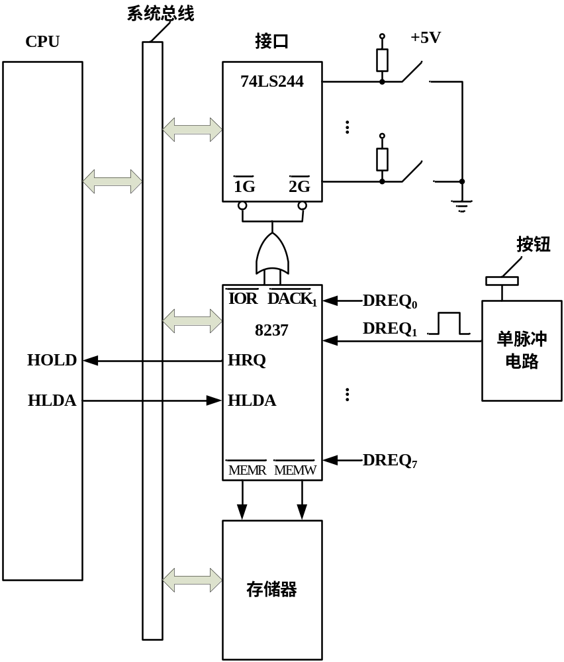

Slide 34
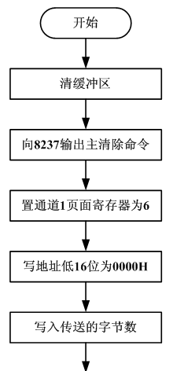
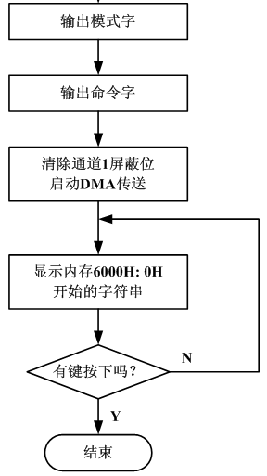

Slide 35
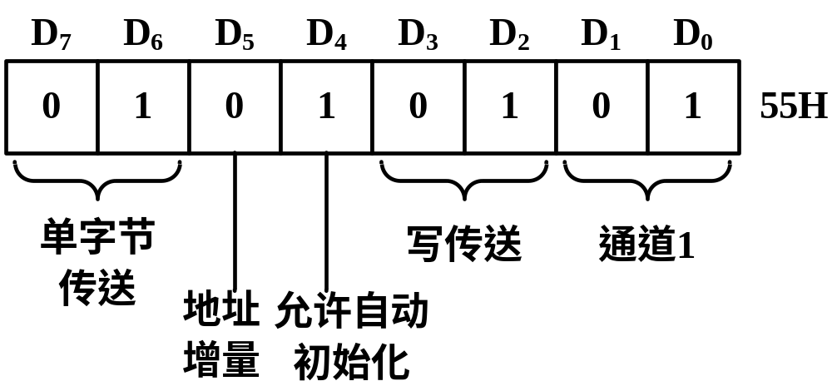
确定模式字

Slide 36

确定命令字

Slide 37

确定屏蔽字

Slide 38
参考程序 ：
DATA SEGMENT
IN-data DB 10 dup(20H), 0DH, 0AH, 24H
DATA ENDS
EXTRA SEGENT
BUF-data DB 13 dup(?)
EXTRA ENDS
CODE SEGMENT
ASSUME CS:CODE, DS:DATA, ES:EXTA
START:MOV AX, DATA
MOV DS, AX
MOV AX, EXTRA
MOV ES, AX

Slide 39
LEA SI, IN-data
LEA DI, BUF-data
CLD ；使方向标志DF=0
MOV CX, 13
REP MOVSB ；清缓冲区
OUT 0DH, AL ；向8237输出主清除命令
MOV AL, 06H ；置通道1页面寄存器
OUT 83H, AL
MOV AL, 00H ；写入地址低8位
OUT 02H, AL
MOV AL, 00H ；写入地址高8位
OUT 02H, AL

Slide 40
MOV AX, 10 ；置传送字节数
OUT 03H, AL ；先写低8位
MOV AL, AH
OUT 03H, AL ；后写高8位
MOV AL, 55H ；输出模式字
OUT 0BH, AL
MOV AL, 00H ；输出命令字
OUT 08H, AL
MOV AL, 01H ；清除通道1屏蔽位，
；启动DMA传送
OUT 0AH, AL

Slide 41
DISPLAY:LEA DX, BUF-data；显示字符串
MOV AH, 09H
INT 21H
MOV AH, 01H；
INT 16H；
JZ DISPLAY；无键按下，继续显示
MOV AH, 4CH；有键按下，返回DOS
INT 21H
CODE ENDS
END START

Slide 42
采用DMA进行I/O的开销
例：假定一个DMA传输的初始化设置需要处理器的时间是1000个时钟周期，再假定处理完成DMA的中断需要处理器的时间是500个时钟周期。硬盘的传输速度是4MB/s，且采用DMA方式。如果磁盘上的平均传输量是8KB，并且磁盘100%的时间都在进行实际传输，那么对于500MHz的处理器来说，消耗时间的百分比是多少？忽略处理器和DMA控制器之间争用总线带来的任何影响。

Slide 43
解：磁盘每秒内需产生DMA次数为：
4MB/s ÷ 8KB = 500次/s
则，CPU用于DMA的时钟周期数（总开销）：
(1000+500) × 500=750000个时钟周期/s
当CPU主频是500MHz时，CPU用于外设I/O的时间占整个CPU时间（CPU消耗时间）的百分比为：
(750 × 10³) ÷ (500 × 10⁶) = 0.15%
可见，硬盘采用DMA方式是较理想的选择。

